Slide 1
Analise do Mercado de GPUs
Os dados de fps foram obtidos do site https://www.tomshardware.com/.
Já os preços das placas foram obtidos dos sites dos e-commerces: Kabum, Pichau e Terabyte no na primeira semana de maio e dezembro de 20204.

Slide 2
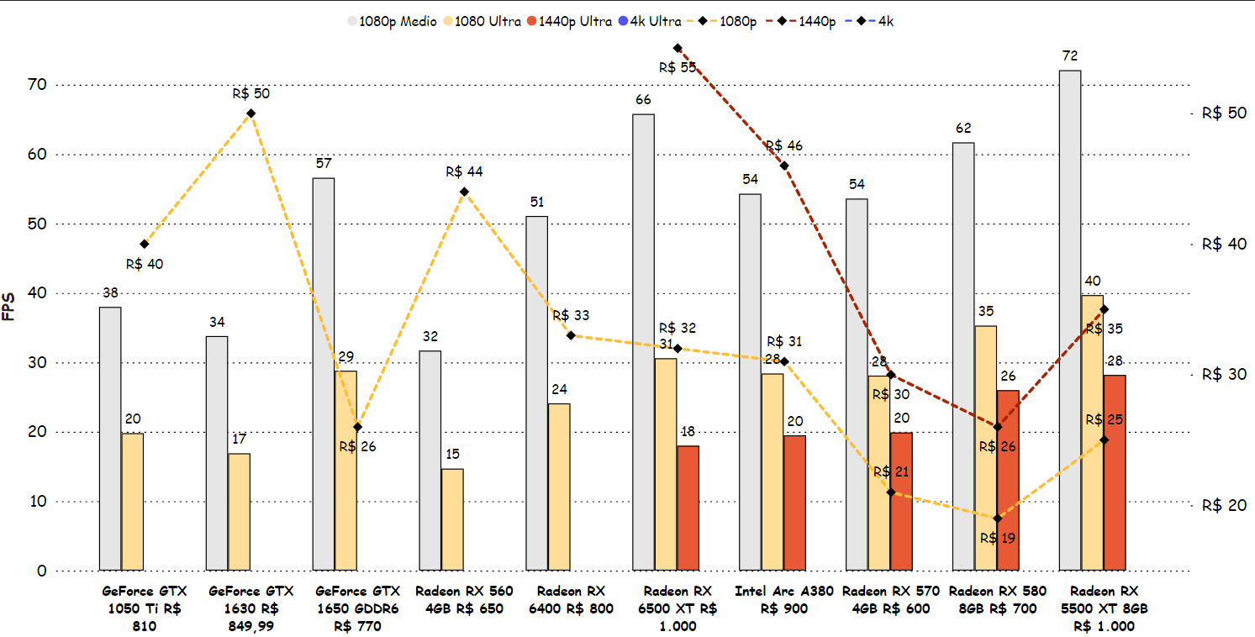
PLACAS DE VIDEO ATÉ R$ 1000,00
05/24
Categoria de entrada, algumas opções para jogar em 1080p no médio acima de 60 fps e conseguindo manter 30 fps no ultra. A melhor opção nessa faixa de preço é a RX 580.

Slide 3
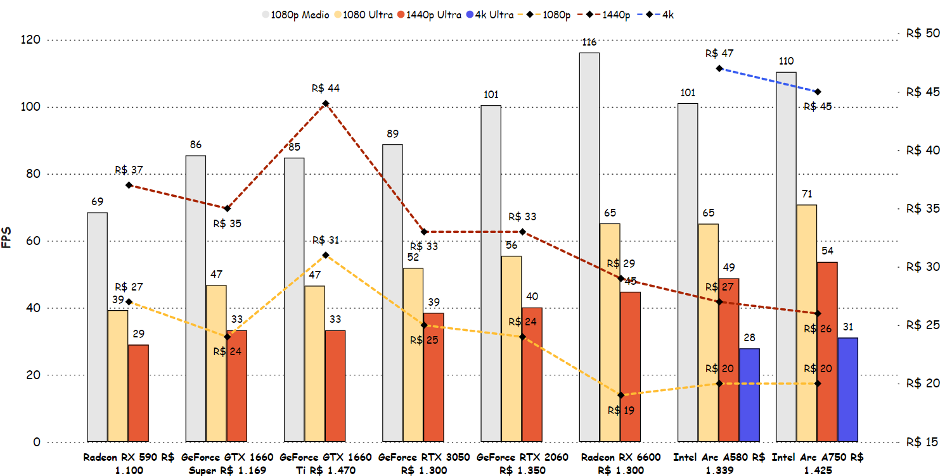
PLACAS DE VIDEO DE R$ 1001,00 ATÉ R$ 1500,00
05/24
Categoria que já encara os 60 fps no ultra e até 1440p ultra com uma boa taxa de quadros.As placas da Intel junto com a RX 6600 entregam um bom custo por frame abaixo dos R$ 1500,00.

Slide 4
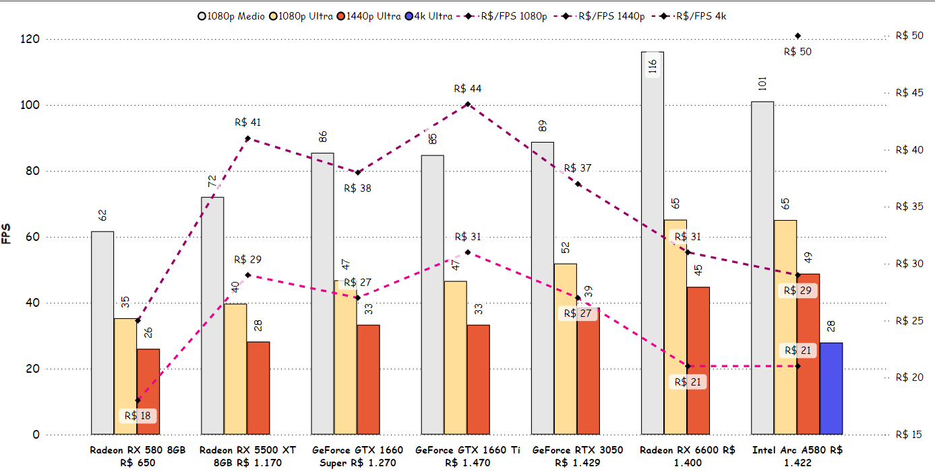
PLACAS DE VIDEO ATÉ R$ 1500,00
12/24
Em Dezembro a coisa complicou, ainda se salva a RX 580, depois disso os valores subiram pelo menos 10% e alguns modelos não se encontram no mercado.

Slide 5
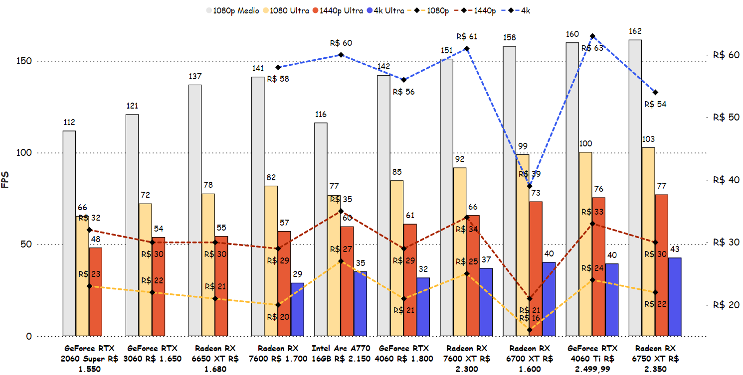
PLACAS DE VIDEO DE R$ 1501,00 ATÉ 2500,00
05/24
Categoria atinge acima de 120 fps 1080p Médio, 70fps 1080p Ultra, 60fps 1440p Ultra e 30fps em 4k.
A RX 6700 XT nesse valor se destaca e muito. A RTX 4060 também está com um preço atrativo.

Slide 6
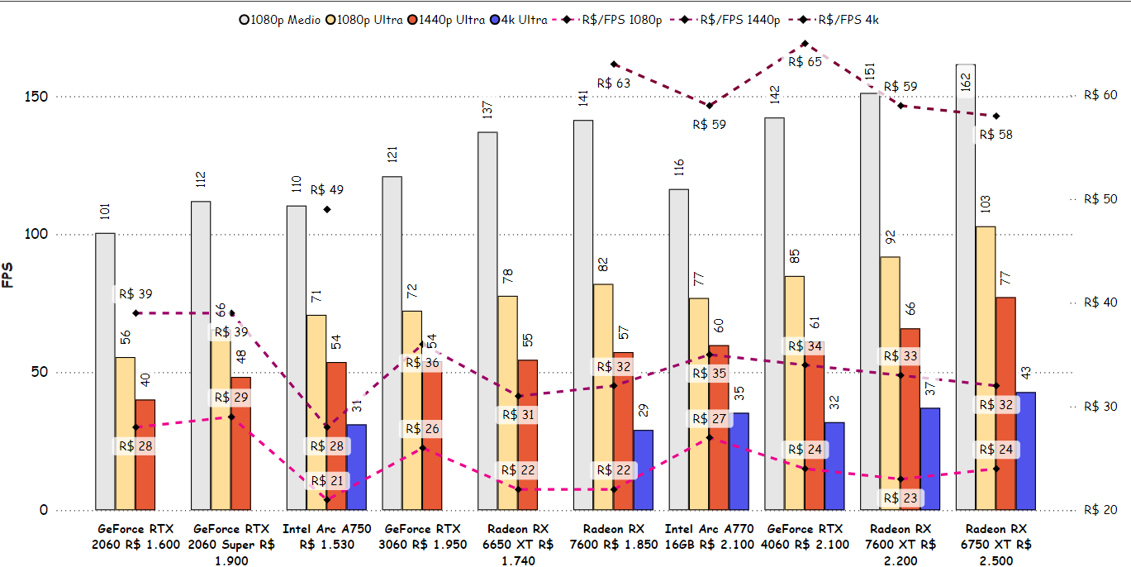
PLACAS DE VIDEO DE R$ 1501,00 ATÉ 2500,00
12/24
Quase em todas as placas analisadas os preços estão mais altos, isso muda o jogo tornado a 7600 e seu modelo XT compras “atrativas”.

Slide 7
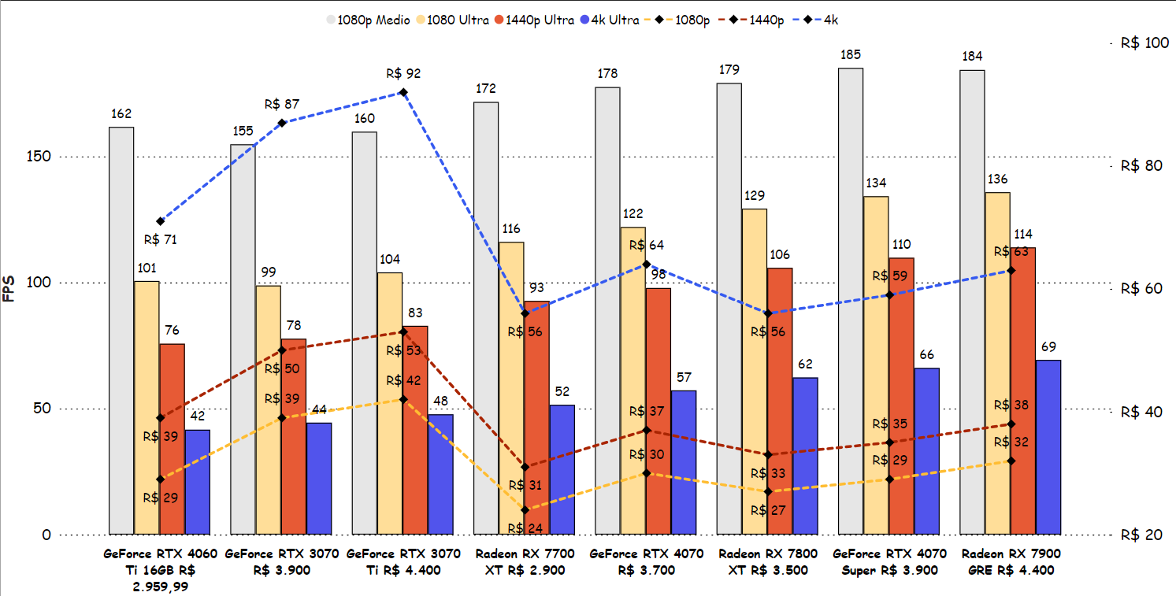
PLACAS DE VIDEO DE R$ 2501,00 ATE R$ 4500,00
05/24
As placas nessa categoria, entregam se não acima, próximo dos 60fps em 4k no ultra.
Abaixo dos R$3000,00 a RX 7700XT se destaca, acima desse valor a RX 7800XT e a RTX 4070 Super apresentam os melhores custos por frame.

Slide 8
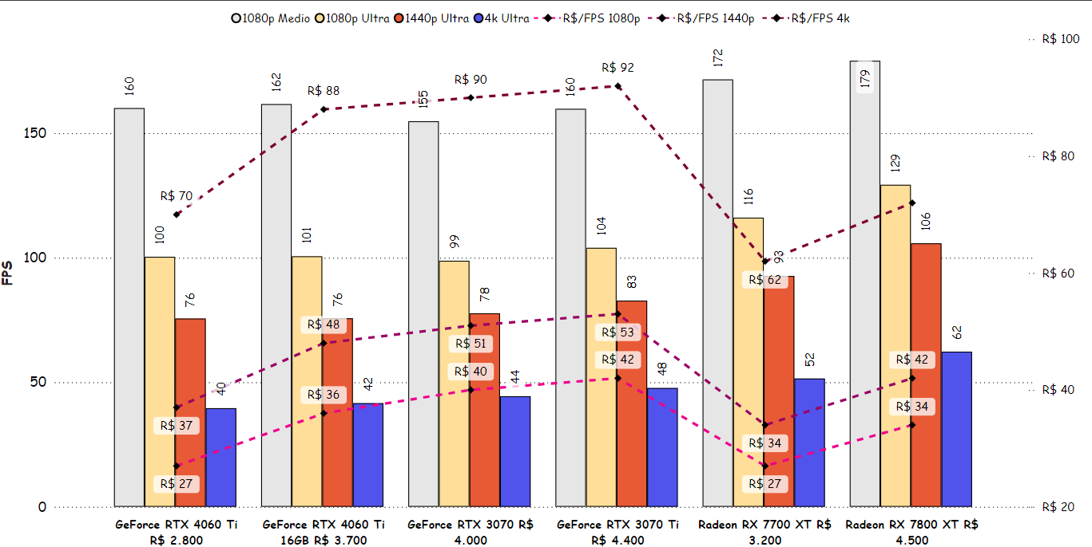
PLACAS DE VIDEO DE R$ 2501,00 ATE R$ 4500,00
12/24
Nessa faixa de preço, os valores tambem aumentaram, diminuindo assim as opções de escolha e tendo que pagar MIL REAS a mais para fazer os mesmos 60 FPS no 4k ULTRA.

Slide 9
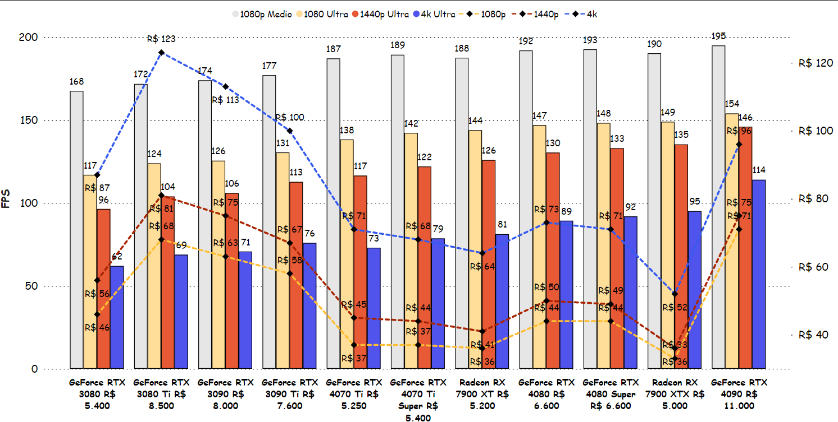
PLACAS DE VIDEO DE R$ 4501,00 ATE R$ ∞
05/24
Categoria que encara qualquer resolução no ultra com boas taxas de fps.
Melhores opções custo por frame são a RX 7900 XTX que deve estar em promoção, a 7900 XT e RTX 4070 TI e TI SUPER.

Slide 10
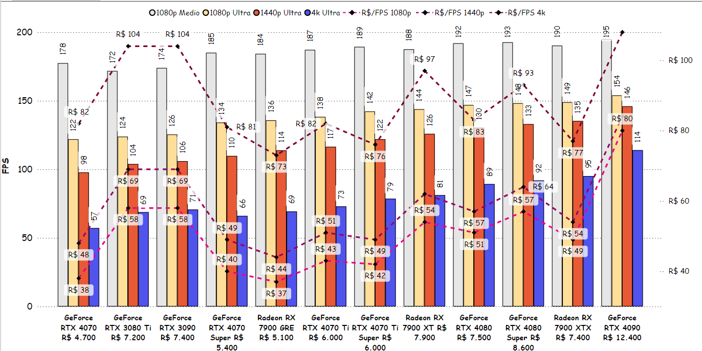
PLACAS DE VIDEO DE R$ 4501,00 ATE R$ ∞
12/24
Diferente das outras categorias aqui temos mais opções do que em Maio, mas isso é algo negativo, porque podemos ver no grafico opções que se encontravam abaixo dos R$4500,00 em Maio.

